Slide 1
Matemáticas Fundamentales
Semana 9: Composición de funciones y función inversa.

Slide 2
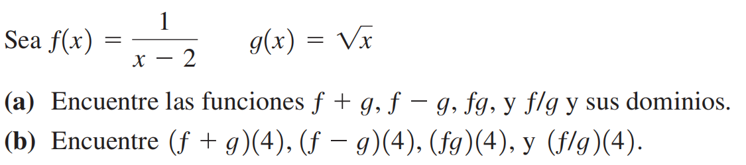
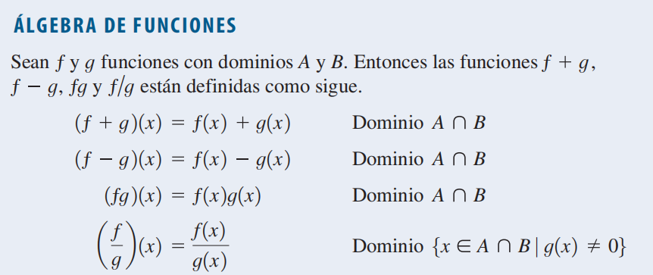
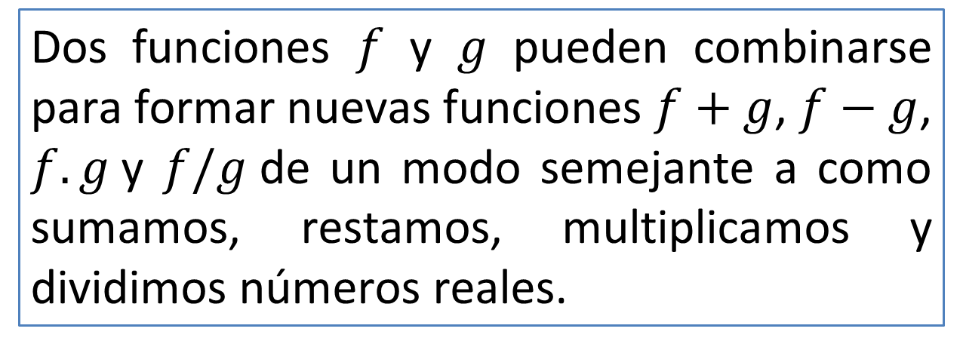
COMBINACIÓN DE FUNCIONES
Dos funciones $f$ y $g$ pueden combinarse para formar nuevas funciones $f+g$, $f−g$, $f.g$y $f/g$de un modo semejante a como sumamos, restamos, multiplicamos y dividimos números reales.
EJEMPLO:
SUMA, DIFERENCIAS, PRODUCTOS Y COCIENTES

Slide 3
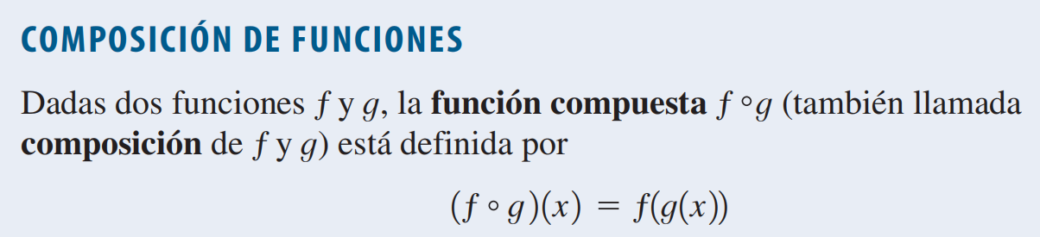
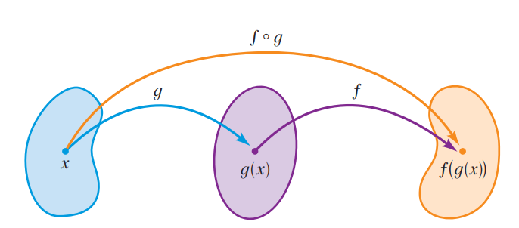
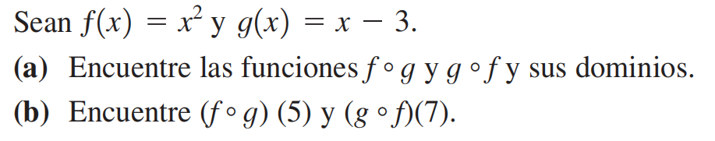
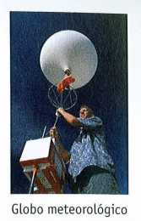

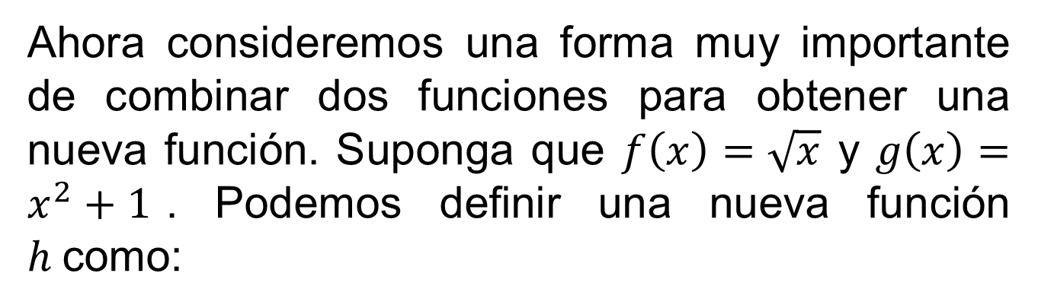
COMPOSICIÓN DE FUNCIONES
EJEMPLO:
Ejemplo: Un globo meteorológico se infla con un gas. Si el radio del globo aumenta con una velocidad de 5 cm/s, expresar el volumen del globo en función del tiempo t, en segundos
Ahora consideremos una forma muy importante de combinar dos funciones para obtener una nueva función. Suponga que $f\left(x\right)=\sqrt{x}$ y $g\left(x\right)=x^{2}+1$. Podemos definir una nueva función $h$como:

Slide 4
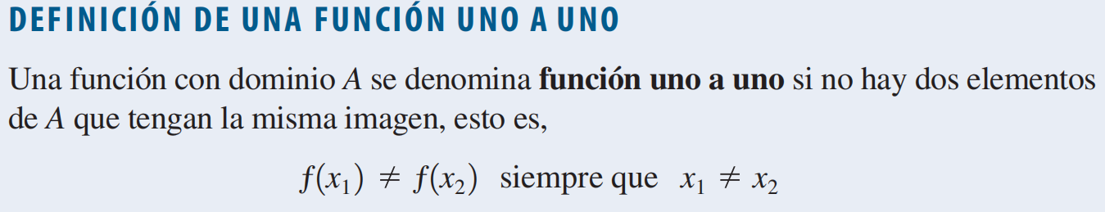

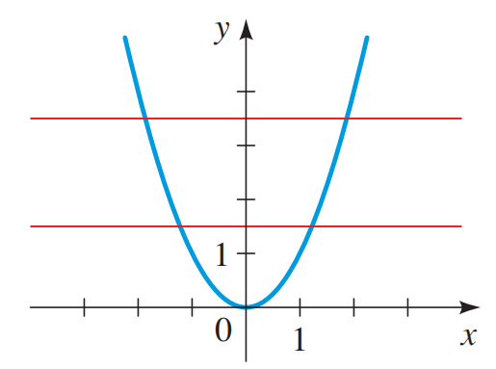
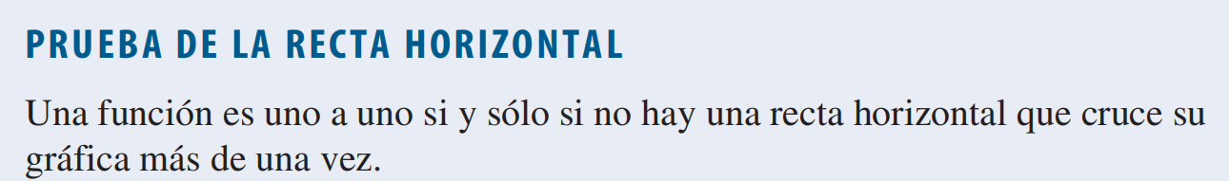
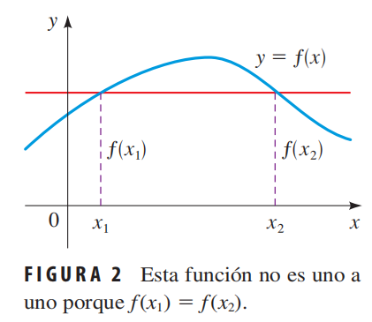
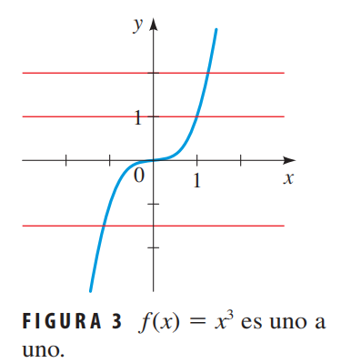
EJEMPLO:

Slide 5
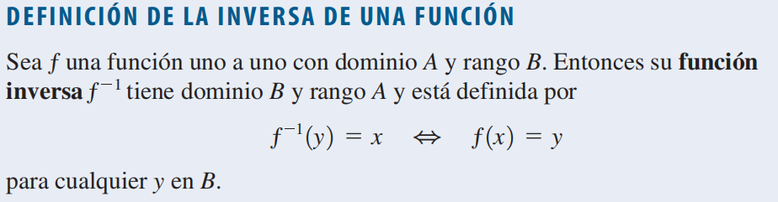
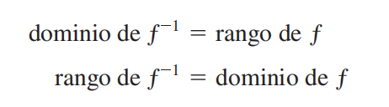
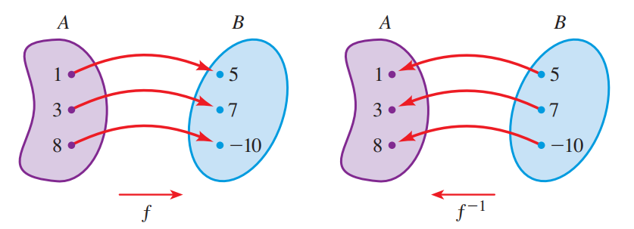
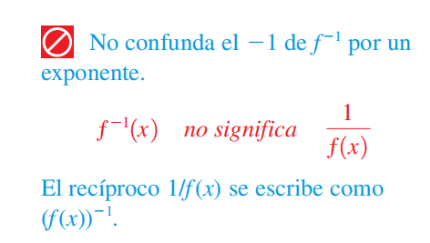
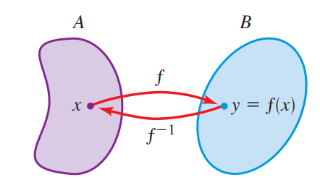
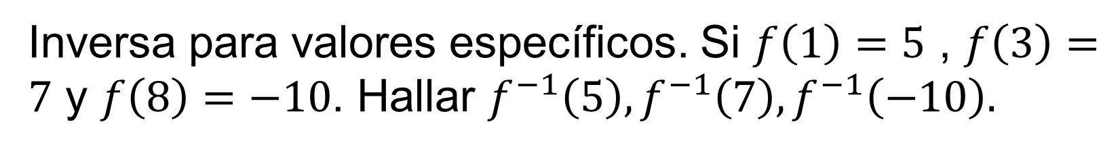
LA INVERSA DE UNA FUNCIÓN
Las funciones uno a uno son aquellas funciones que poseen funciones inversas de acuerdo con la siguiente definición.
EJEMPLO:
Inversa para valores específicos. Si $f\left(1\right)=5$ , $f\left(3\right)=7$ y $f\left(8\right)=−10$. Hallar $f^{−1}\left(5\right),f^{−1}\left(7\right),f^{−1}\left(−10\right).$
IMPORTANTE

Slide 6
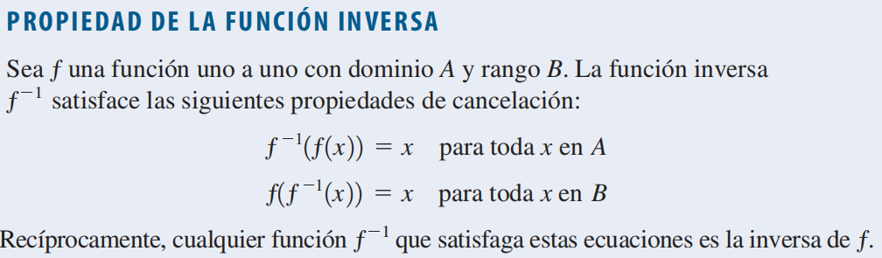
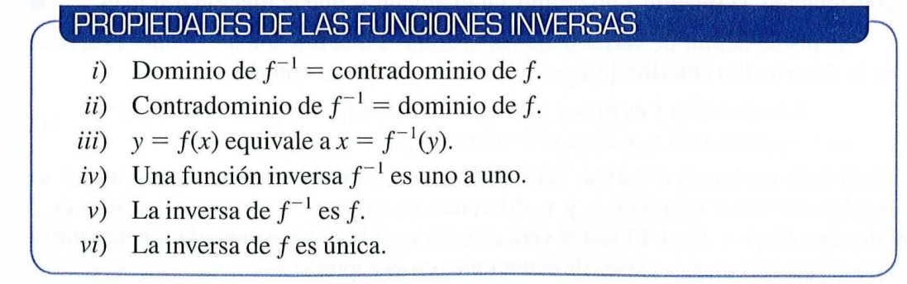
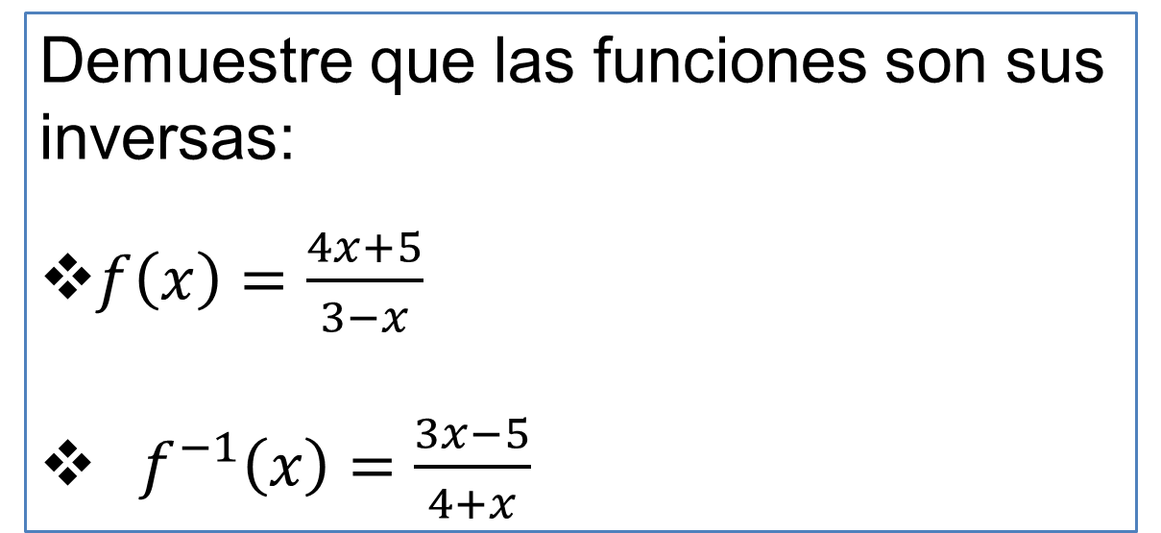
EJEMPLO:
Demuestre que las funciones son sus inversas:
$f\left(x\right)=\frac{4x+5}{3−x}$
$f^{−1}\left(x\right)=\frac{3x−5}{4+x}$
EJEMPLO:

Slide 7
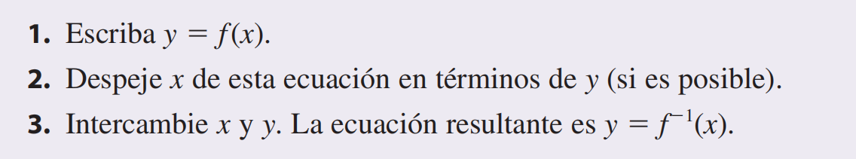
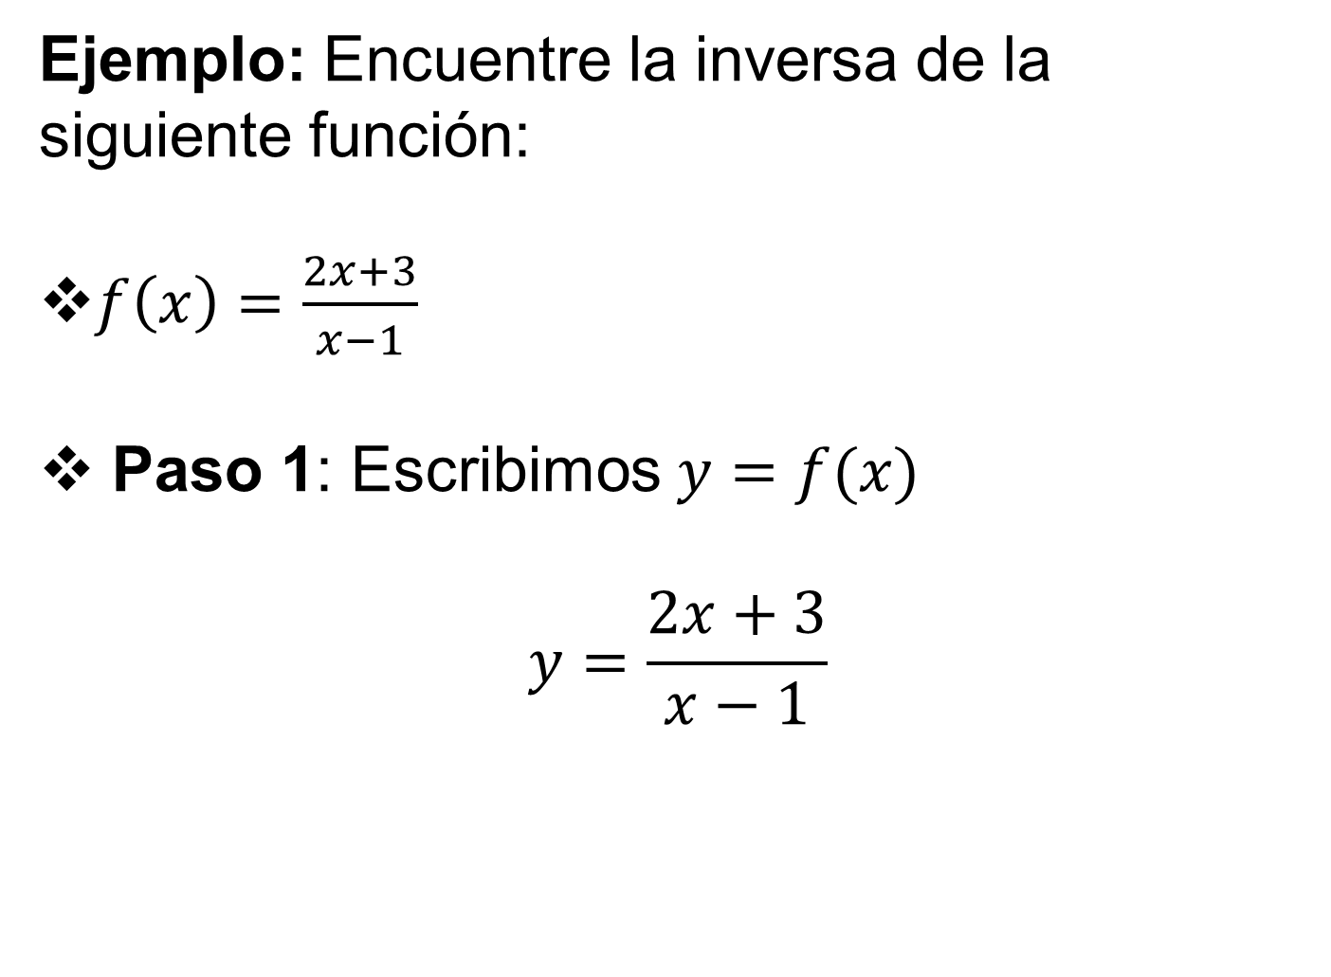
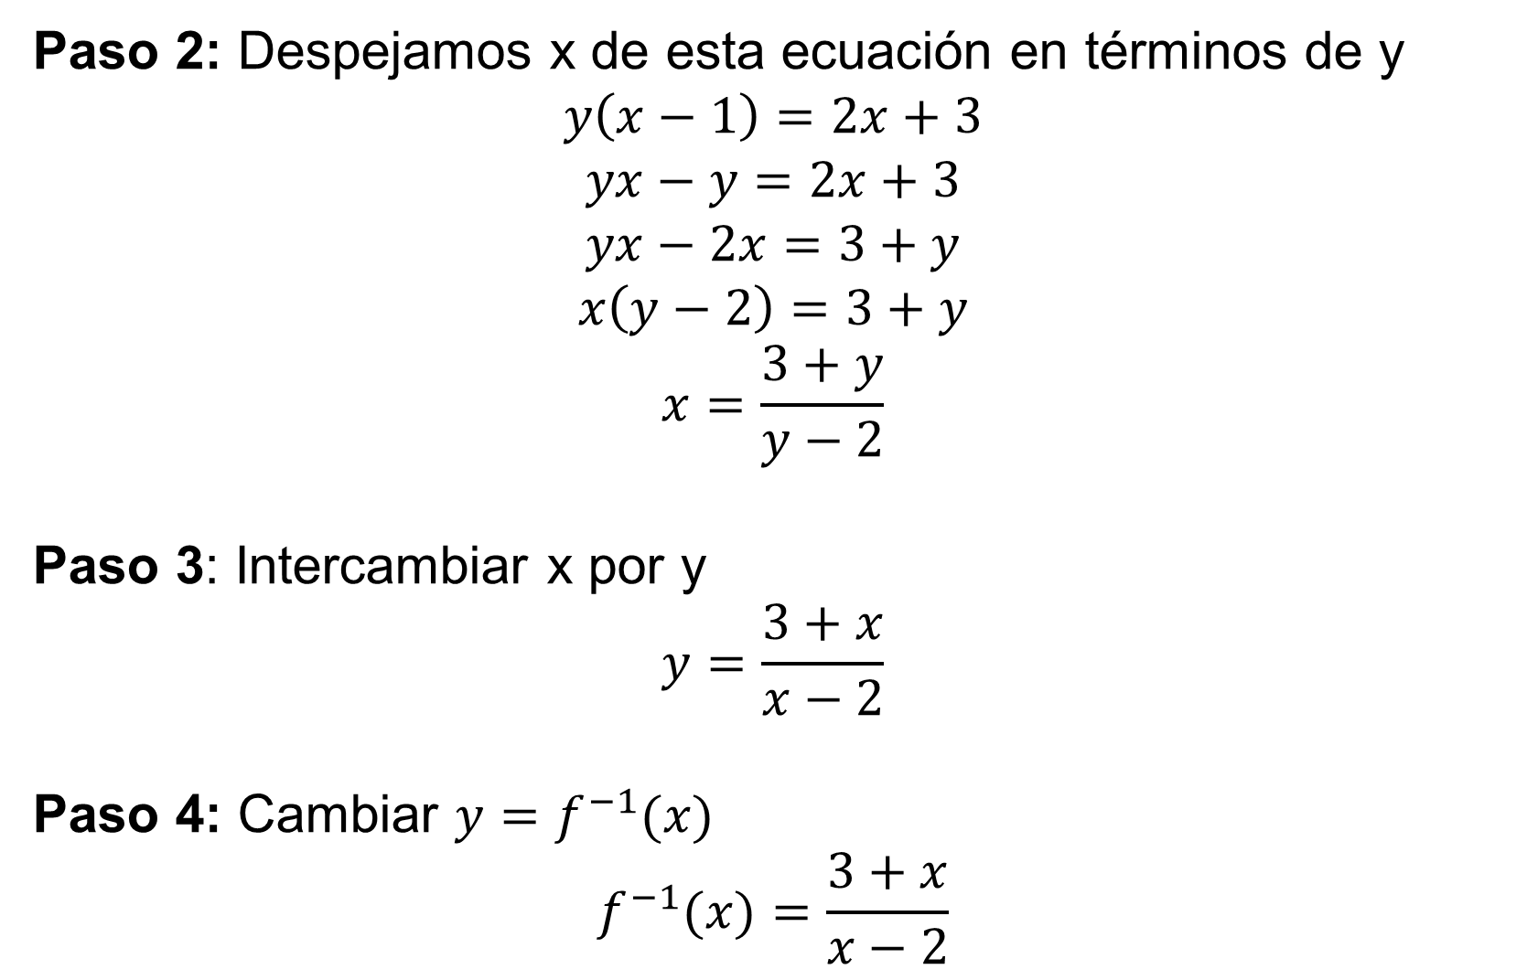
COMO HALLAR LA INVERSA DE UNA FUNCIÓN UNO A UNO
Ejemplo: Encuentre la inversa de la siguiente función:
$f\left(x\right)=\frac{2x+3}{x−1}$
Paso 1: Escribimos $y=f(x)$
$$y=\frac{2x+3}{x−1}$$
Paso 2: Despejamos x de esta ecuación en términos de y
$$y\left(x−1\right)=2x+3$$
$$yx−y=2x+3$$
$$yx−2x=3+y$$
$$x\left(y−2\right)=3+y$$
$$x=\frac{3+y}{y−2}$$
Paso 3: Intercambiar x por y
$$y=\frac{3+x}{x−2}$$
Paso 4: Cambiar $y=f^{−1}(x)$
$$f^{−1}(x)=\frac{3+x}{x−2}$$

Slide 8
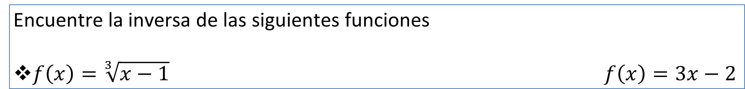
Encuentre la inversa de las siguientes funciones
$f\left(x\right)=\sqrt[3]{x−1} f\left(x\right)=3x−2$

Slide 9
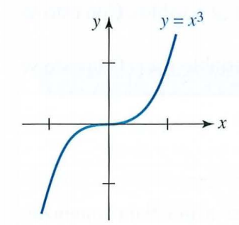
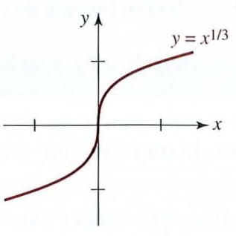
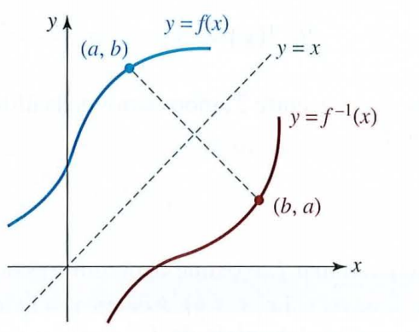
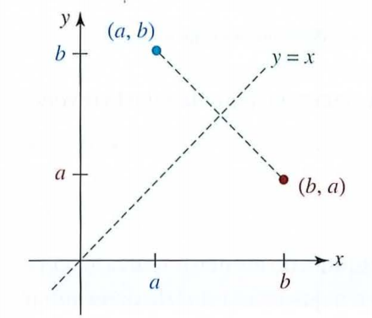
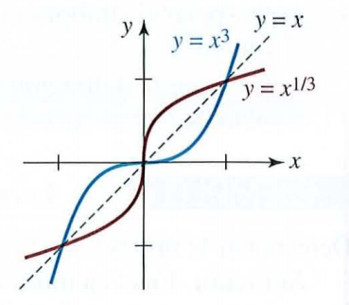
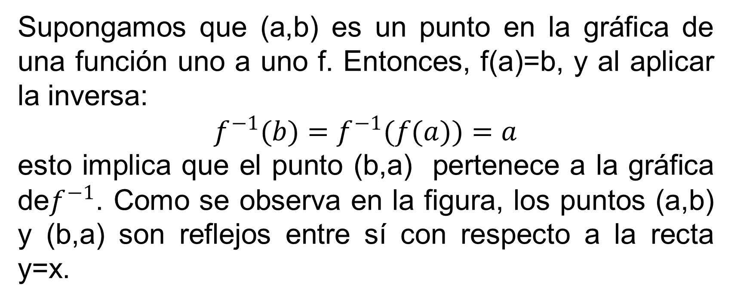
GRÁFICAS DE F Y $f^{−1}$
EJEMPLO:
Supongamos que (a,b) es un punto en la gráfica de una función uno a uno f. Entonces, f(a)=b, y al aplicar la inversa:
$$f^{−1}(b)=f^{−1}(f(a))=a$$
esto implica que el punto (b,a) pertenece a la gráfica de$f^{−1}$. Como se observa en la figura, los puntos (a,b) y (b,a) son reflejos entre sí con respecto a la recta y=x.

Slide 10
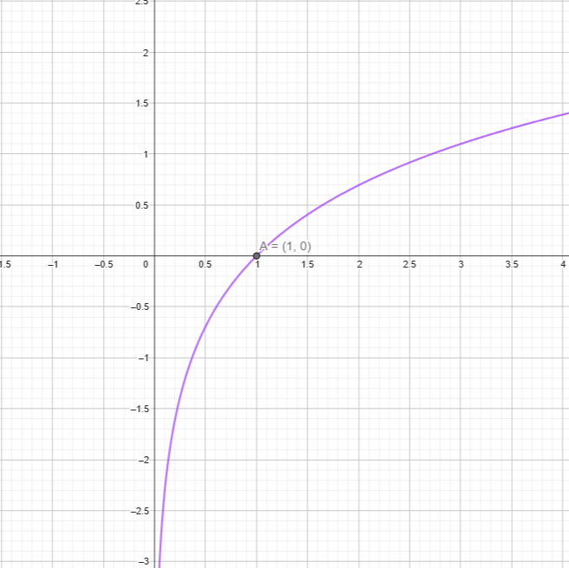
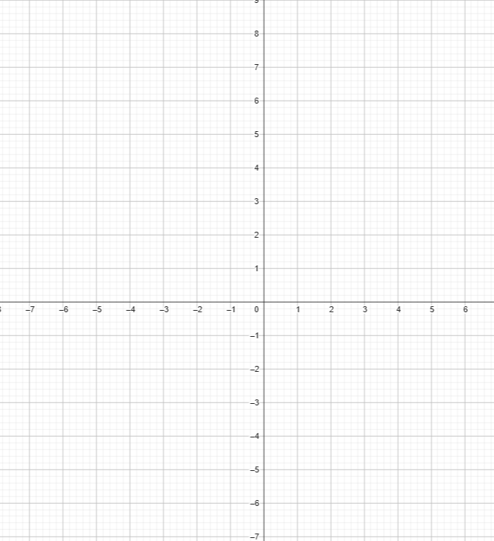
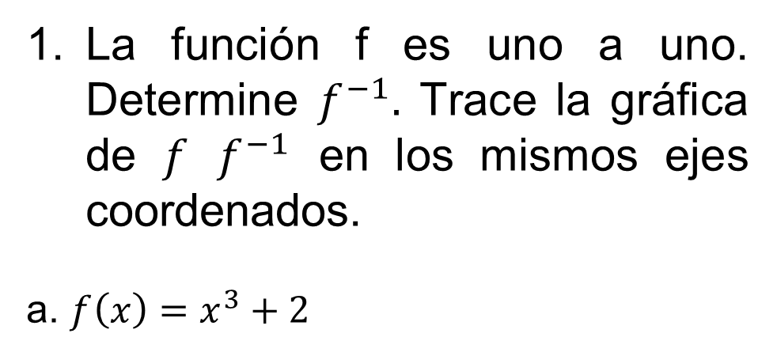
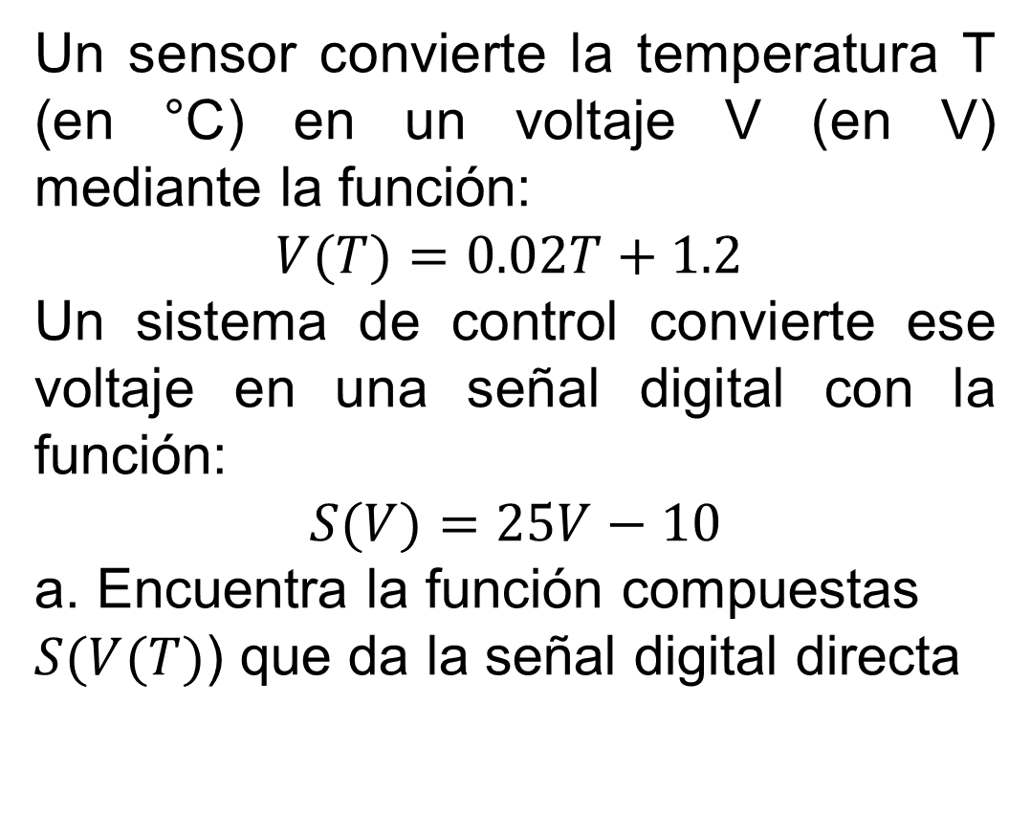
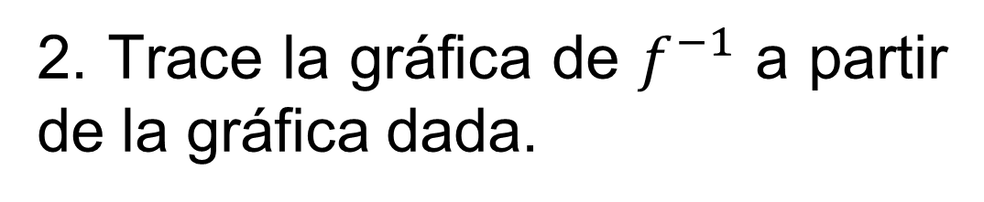
ACTIVIDAD
La función f es uno a uno. Determine $f^{−1}.$ Trace la gráfica de $f$ $f^{−1}$ en los mismos ejes coordenados.
a. $f\left(x\right)=x^{3}+2$
2. Trace la gráfica de $f^{−1}$ a partir de la gráfica dada.
Un sensor convierte la temperatura T (en °C) en un voltaje V (en V) mediante la función:
$$V(T)=0.02T+1.2$$
Un sistema de control convierte ese voltaje en una señal digital con la función:
$$S(V)=25V−10$$
a. Encuentra la función compuestas $S(V(T)$) que da la señal digital directa

